Slide 1
Discord-BOT
Tsygankov Dmitry 11

Slide 2
Функции
$randint min max
$set_timer time
$ban nickname
$result
$all_result
$test
$youtube link mp3(optional)

Slide 3
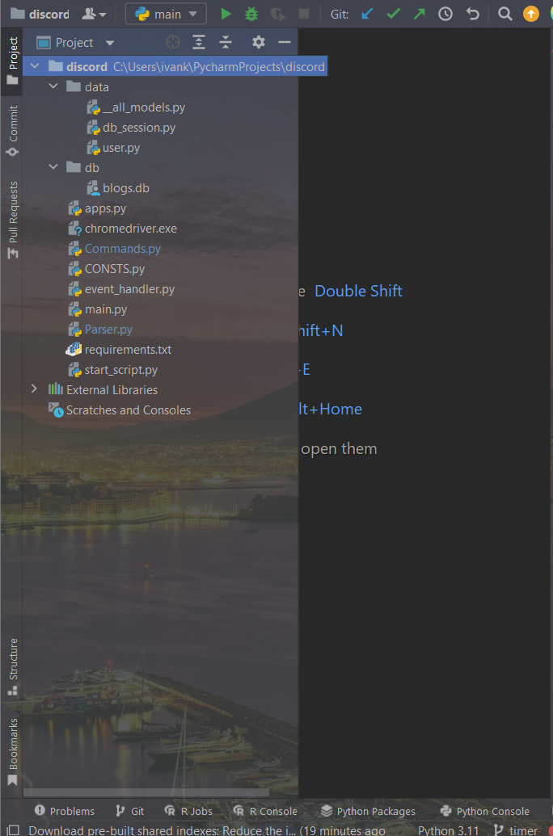
Структура

Slide 4
Основные классы
class Commands(commands.Cog) – обработчик команд для Discord
class Parser(object) – парсер видео из YouTube
class User(SqlAlchemyBase) – класс модели

Slide 5
Class Commands

Slide 6
Функции
$randint min max
$set_timer time
$ban nickname
$result
$all_result
$test
$youtube link mp3(optional)

Slide 7
Class Parser

Slide 8
Class User

Slide 9
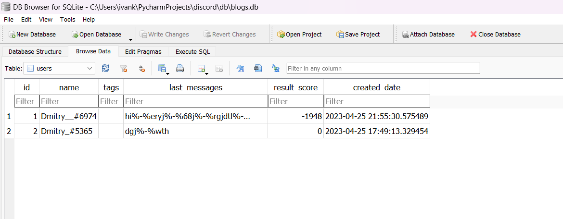
Структура базы данных

Slide 10
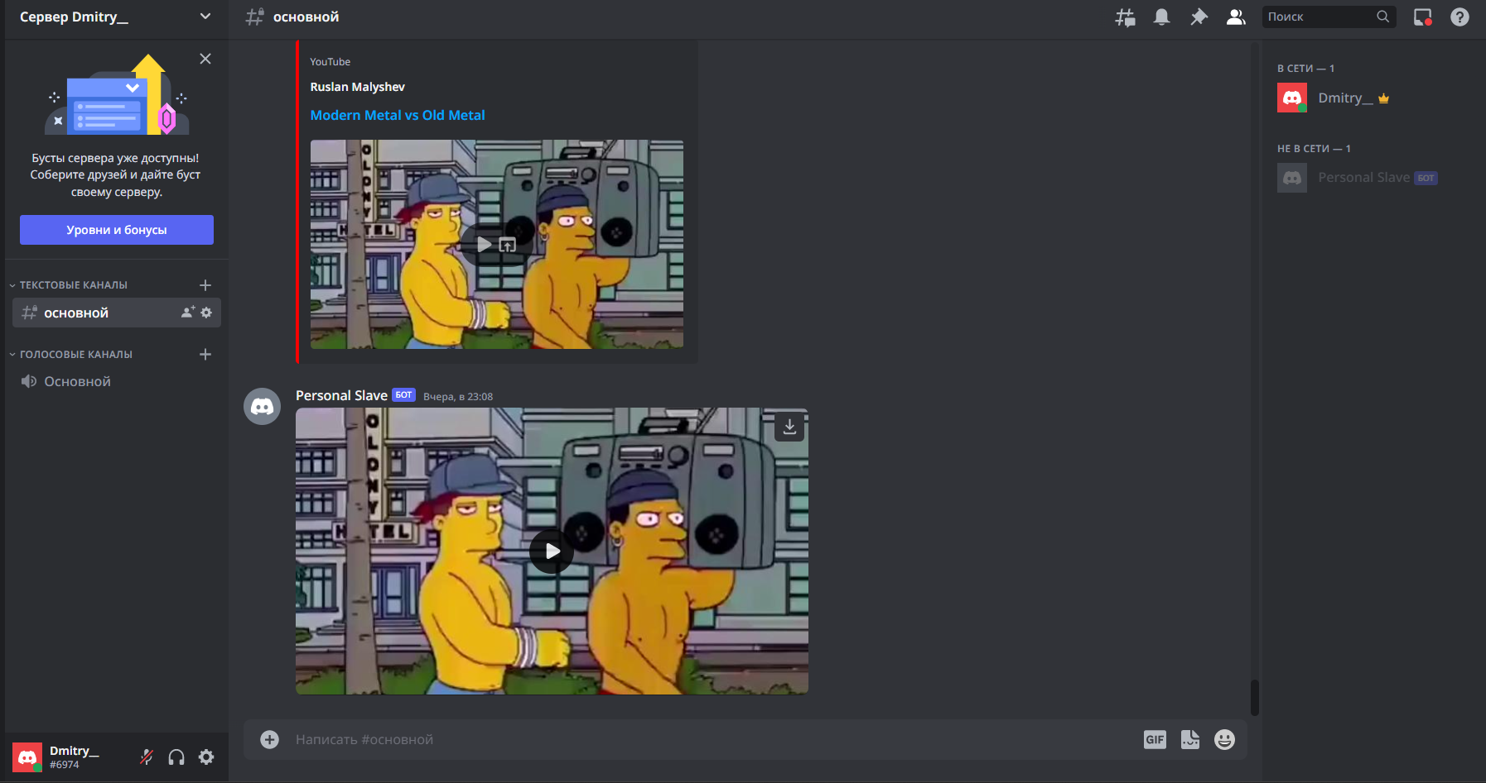

Slide 11
Технологии
requirements.txt
Хранение данных – база данных
ORM-модели
загрузка и использование файлов
Индивидуальная работа с пользователем
Parsing
асинхронность

Slide 12
Идеи для развития
Тест кто ты из феечек винкс
Улучшение рейтинговой системы
Переход от selenium к requests

